Slide 1
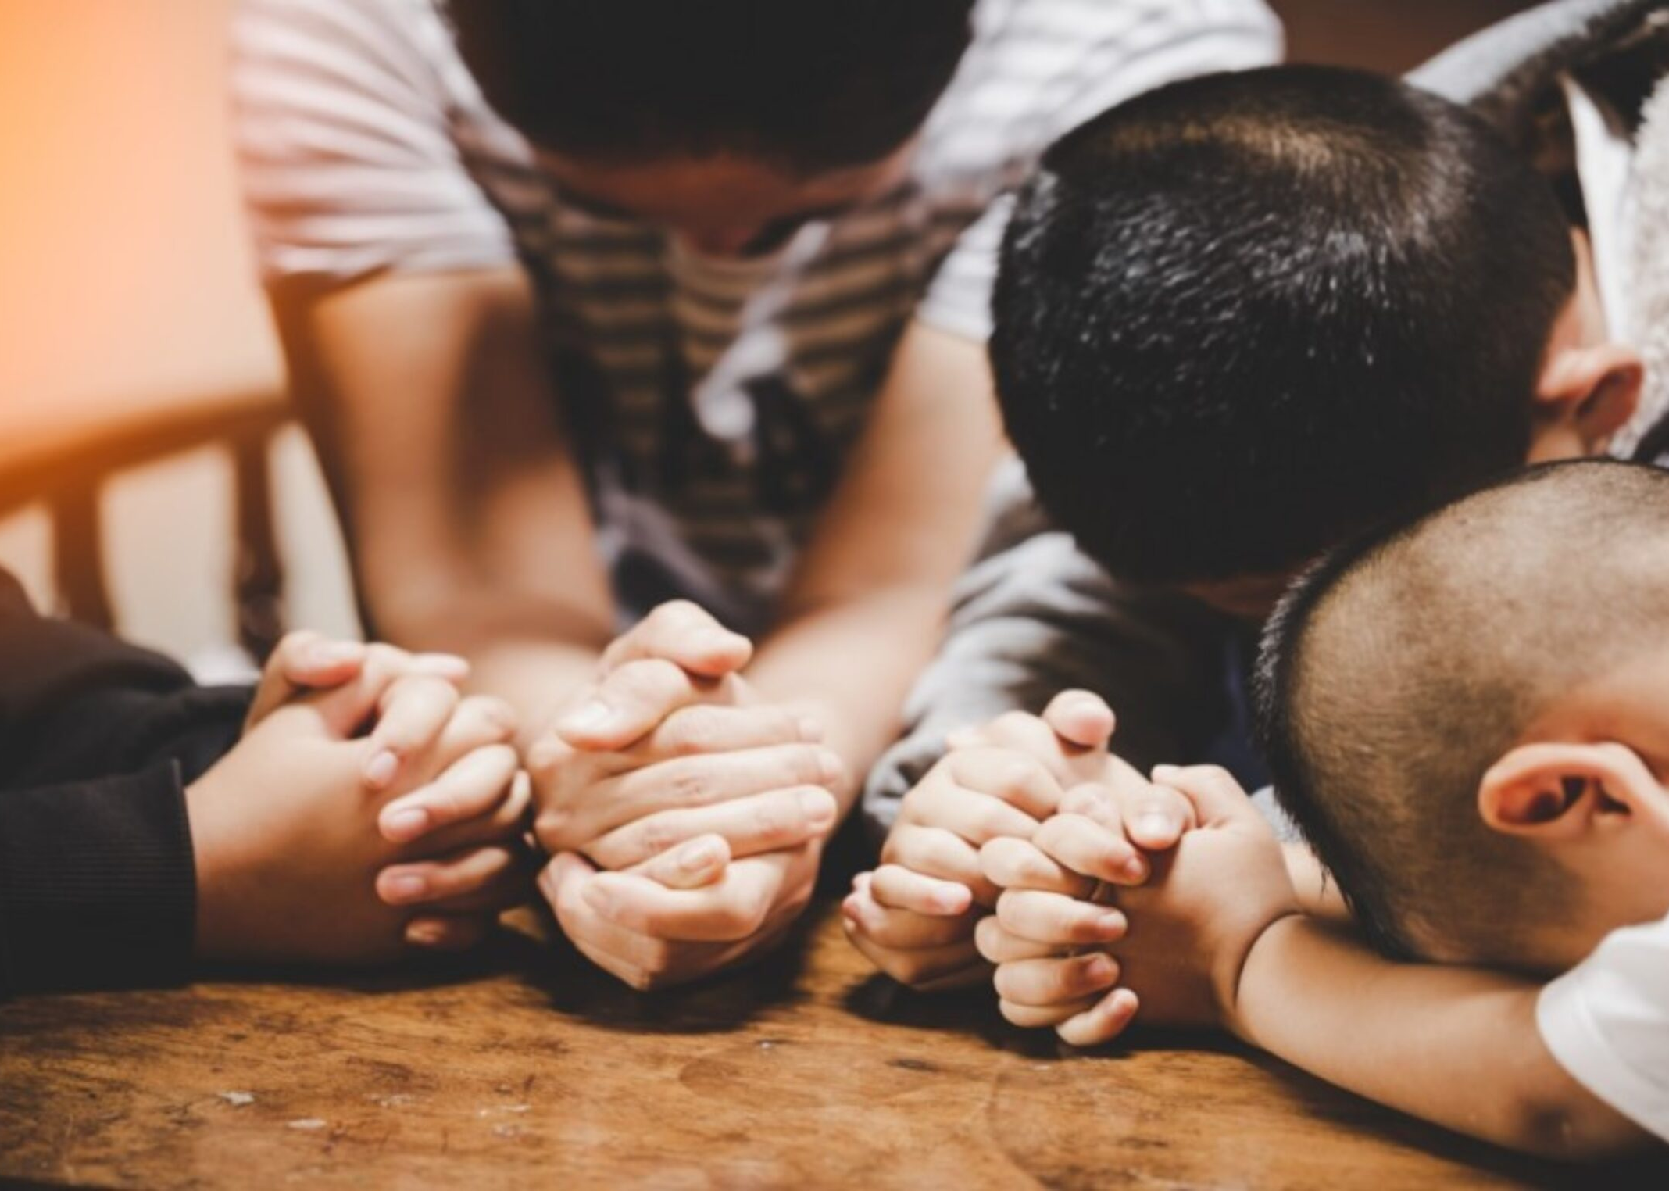
COMO ADORAR
O Saltério é um livro de adoração e para a adoração. Todo canto e oração é, de alguma forma, devoção a Deus. Consideremos diferentes abordagens para o culto deste santo hinário eclesiástico.

Slide 2
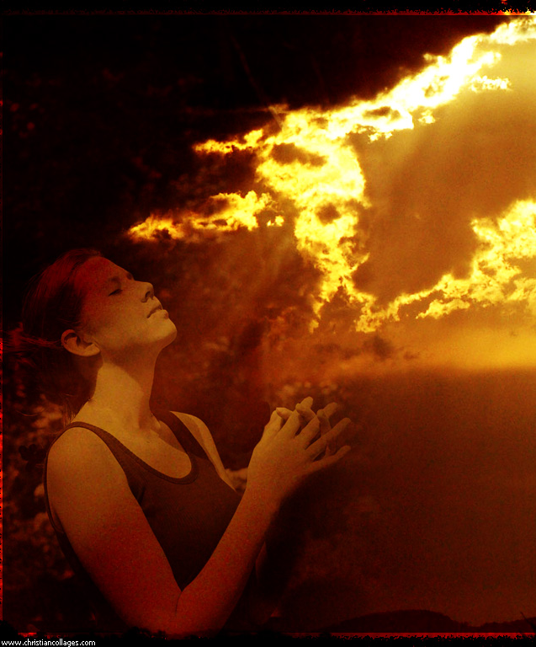
Salmo 3: ADORAÇÃO MATUTINA E VESPERTINA
Ó Jeová, como os meus adversários se multiplicaram! Muitos são os que se levantam contra mim. Muitos são os que dizem de mim: Não há salvação para ele em Deus. Selá
Mas tu, Senhor, és um escudo à minha volta; Minha glória, e aquele que levanta minha cabeça. Com a minha voz clamei ao Senhor, E ele me respondeu de seu monte santo. Selá
Deitei-me e dormi E acordei, porque Jeová me sustentou. Não temerei dez mil pessoas, Que me sitiem. Levanta-te, Senhor; salva-me, meu Deus; Porque feriste todos os meus inimigos na face; Quebrou os dentes dos ímpios. A salvação é de Jeová; Que a tua bênção esteja sobre o teu povo.. Selá
O crente se vê cercado por inimigos que buscam seu mal e pensam que Deus não o protegerá
Mas ele sabe que Deus o protege e que, quando clama, o ouve e responde
É por isso que o adora à noite e vai para a cama tranquilamente. Quando ele se levanta pela manhã, ele adora a Deus por preservar sua vida, e renova sua confiança Nele até a noite.
Qualquer momento é bom para adorar a Deus (Sl. 4:3). No entanto, é bom dedicar momentos especiais do dia para o nosso culto (Sal. 55:17).

Slide 3
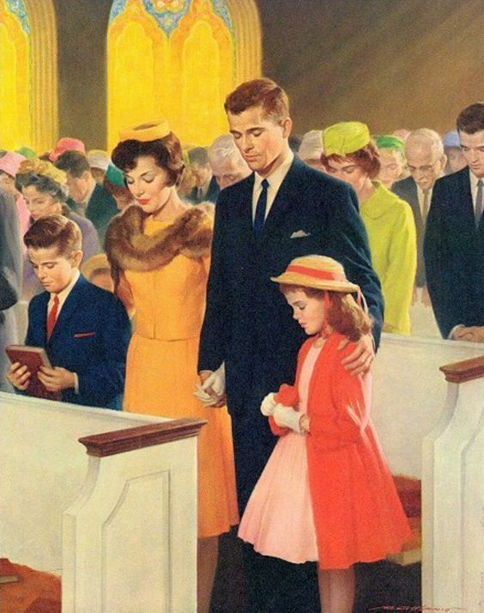
Salmo 22: ADORAÇÃO NA ASSEMBLEIA
No Salmo 22, notamos que Davi adota a visão em primeira pessoa (Sl. 22:22, 25). A intimidade e o imediatismo dessa visão reforçam a noção de que o culto congregacional começa com o adorador individual. Davi proclama: "Declararei o teu nome aos meus irmãos; no meio da assembleia te louvarei" (Sl. 22:22).
Mais tarde, acrescenta: "O meu louvor será para Ti na grande assembleia; Pagarei os meus votos diante dos que o temem" (Sl. 22:25). Que lição para nós quando buscamos entrar na presença de Deus na adoração!
O Salmo 22 nos mostra a importância do culto congregacional para nossa fé e vitalidade. Nossos filhos devem ser levados a entender essa verdade essencial quando os levamos à igreja. Além disso, vamos ao templo com espírito de submissão, não tanto para receber uma bênção, mas para dar e ser um.
Embora a consagração pessoal seja a base de nosso culto congregacional, devemos igualmente afirmar que os membros da igreja não podem prosperar isoladamente. Assim, o salmista se une ao corpo do povo de Deus em adoração no Salmo 22:22-25. O argumento de que "posso adorar em casa; Não preciso dos membros da igreja", dissolve-se nesta passagem. O culto congregacional traz unidade, nutre o amor entre o povo de Deus e molda nossa identidade em todo o mundo.

Slide 4
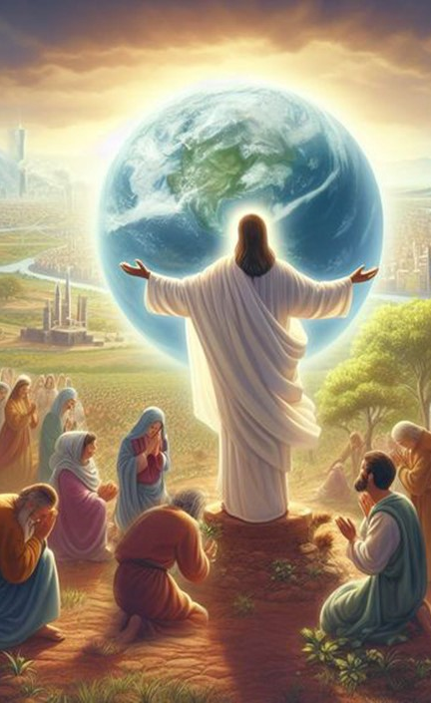
ADORAÇÃO EM UM SENTIDO MAIS AMPLO
Os últimos 5 salmos são um compêndio de adoração, um convite para louvarmos juntos o nosso Deus.
Louvamos ao Senhor por que…
É a nossa ajuda e esperança(Sal. 146:5)
Ele é nosso Criador e Sustentador(Sal. 146:6; 147:4, 8-9, 16-19)
Defende aos necessitados (Sal. 146:7-9; 147:2-3)
Sustenta os humildes e castiga os ímpios (Sal. 147:6; 149:5)
Atenda às necessidades do seu povo (Sal. 147:14; 149:7-9)
Reina para sempre (Sal. 146:10)
Ele é grande (Sal. 150:2)

Slide 5
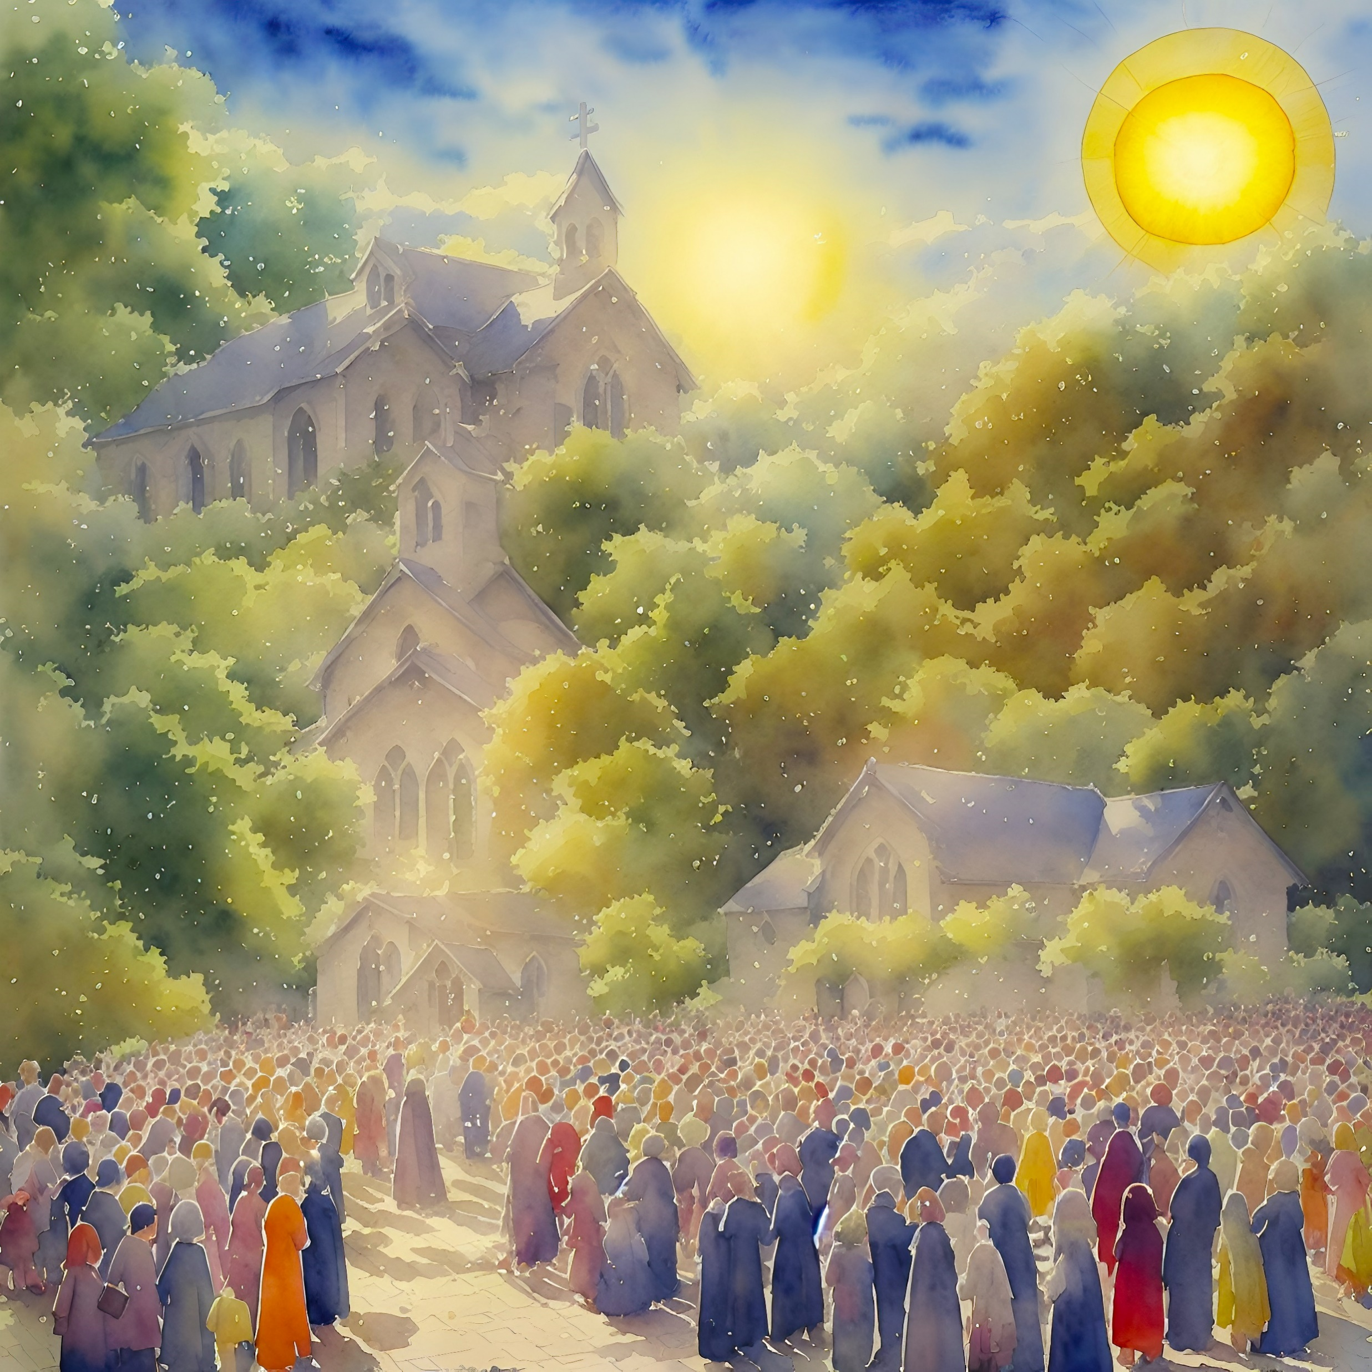
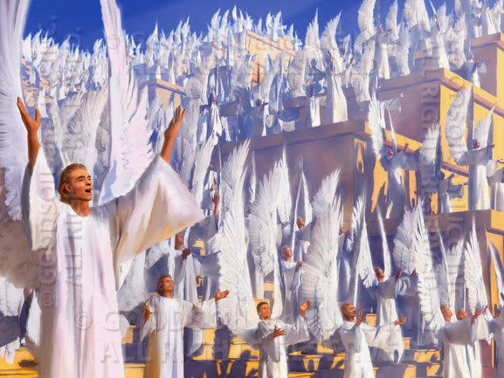
LA ADORACIÓN EN UN SENTIDO MÁS AMPLIO
Quem o louva?
Toda a igreja (Sal. 147:12; 148:14; 149:1)
Todas as pessoas (Sal. 148:11-12; 150:6)
Los anjos (Sal. 148:2)
As coisas criadas(Sal. 148:3-6, 9)
Os animais (Sal. 148:7-8, 10)
Cada um, individualmente (Sal. 146:1-2)

Slide 6
ADORAÇÃO EM UM SENTIDO MAIS AMPLO
Como louvar?
Ao som da trombeta(Sal. 150:3a)
Ao som de saltério e harpa (Sal. 150:3b)
Ao som de pandeiro e dança (Sal. 150:4a)
Ao som de cordas e flautas (Sal. 150:4b)
Ao som de címbalos ressonantes (Sal. 150:5a)
Ao som de címbalos de júbilo (Sal. 150:5b)

